Slide 1
06
PART SIX
Dapper.net

Slide 2
Dapper 是什麼??
.Net 平台的 ORM(object-relational mapping 物件關聯) 套件
用於資料庫存取時將資料綁定到model上
可轉換成強型別的物件，使開發過程中更容易操作、使用，其撰寫方式與 ADO.NET 寫法相似
Dapper 官方文件

Slide 3
功用
Speedy and high performance(快速且高效能)
Fewer lines of code(極少代碼行)
Object mapper(對應物件)
Choice of static/dynamic object binding(綁定靜態或動態物件)
Easy handling of SQL query(輕鬆的SQL處理)
Multiple query support(支援多筆處理)
Support and easy handling of stored procedures(支援且輕鬆的處理預存程序)
Operating directly on IDbConnection interface(IDbConnection運行)
Bulk data insert functionality(大量資料新增)
Dapper 官方文件

Slide 4
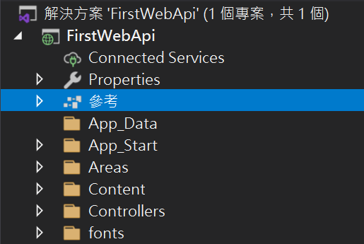
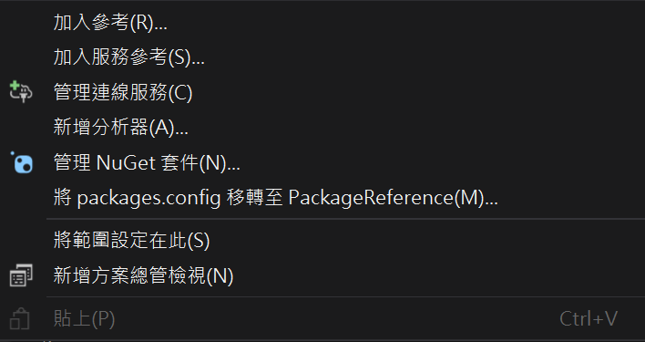
如何使用?
先到 nuget 管理套件頁面 -> 搜尋 Dapper 安裝

Slide 5
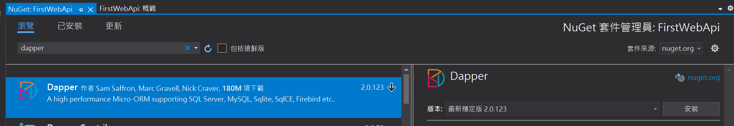
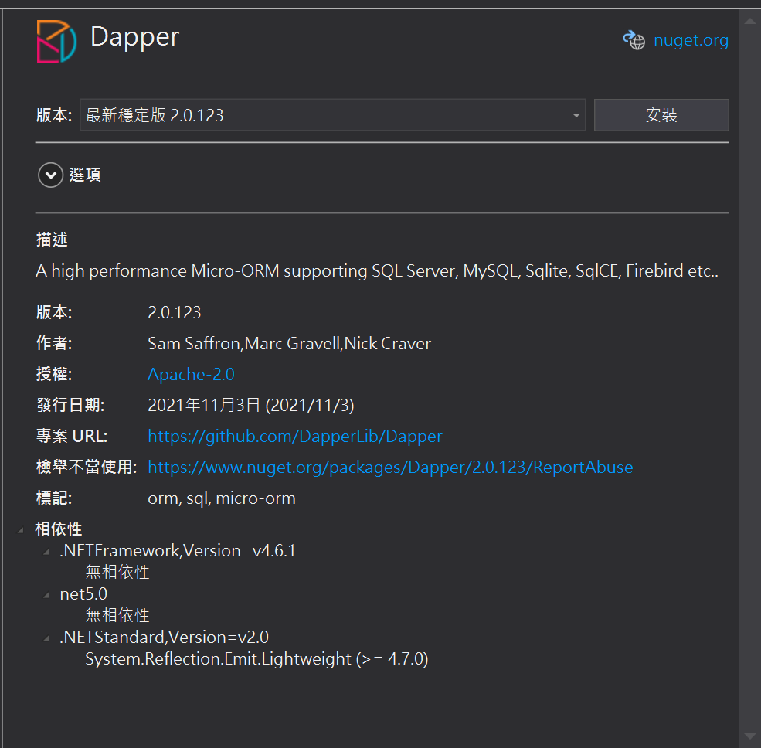
安裝

Slide 6
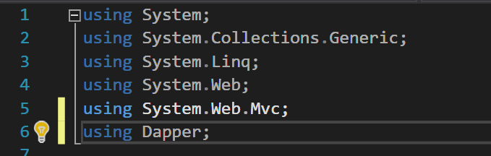
使用
先在上面引用Dapper

Slide 7
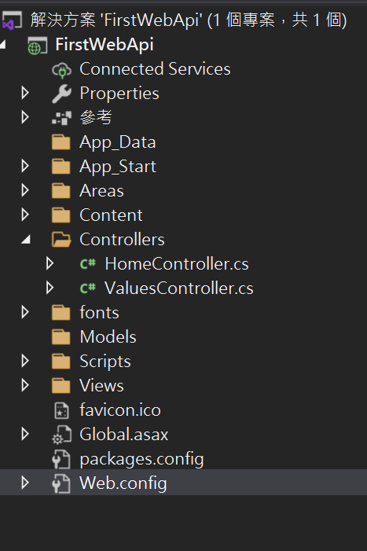
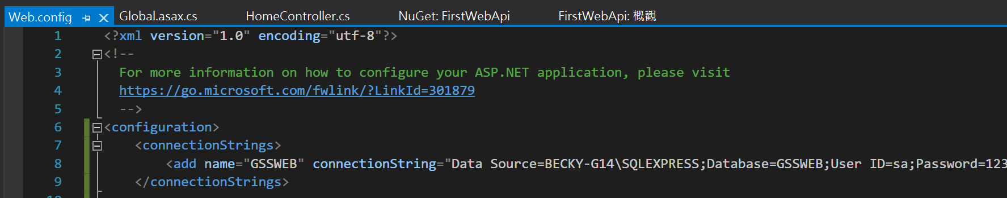
連接資料庫
Web.config加入connectionStrings
資料庫Server名稱
DB名稱
<connectionStrings>
<add name="GSSWEB" connectionString="Data Source=BECKY-G14\SQLEXPRESS;Database=GSSWEB;User ID=sa;Password=123" providerName="System.Data.SqlClient" />
</connectionStrings>
登入帳號
登入密碼
Notes:
<connectionStrings>
<add name="GSSWEB" connectionString="Data Source=BECKY-G14\SQLEXPRESS;Database=GSSWEB;User ID=sa;Password=123" providerName="System.Data.SqlClient" />
</connectionStrings>

Slide 8
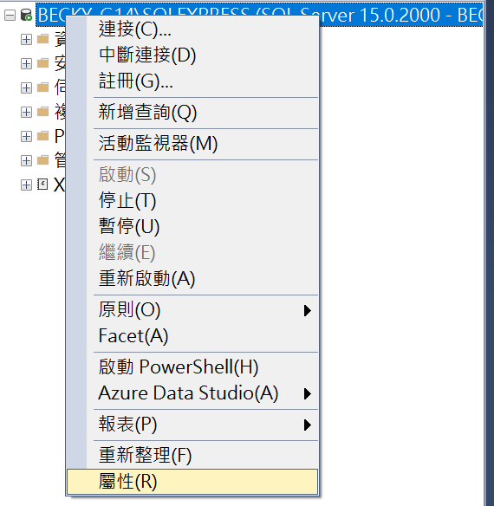
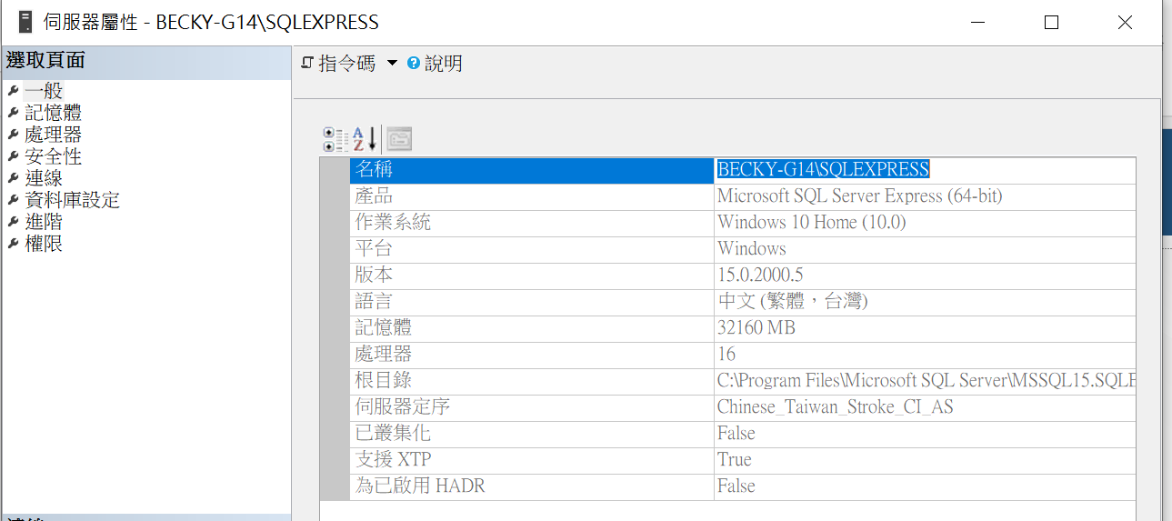
資料庫Server名稱

Slide 9
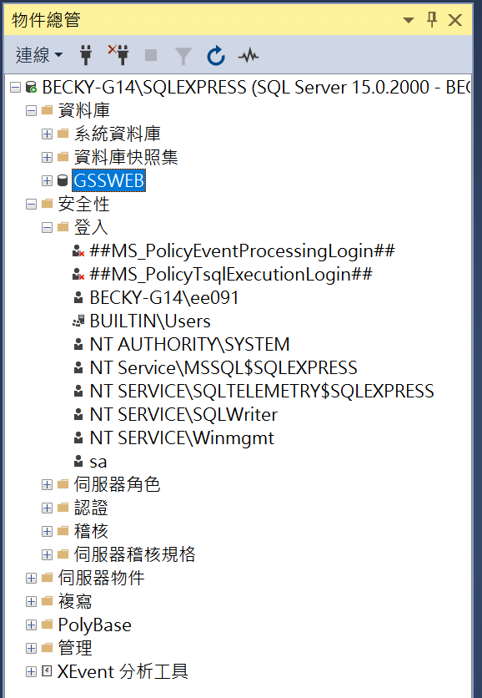
DB名稱 使用者帳密
選擇一個登入使用者 (這邊使用sa)

Slide 10
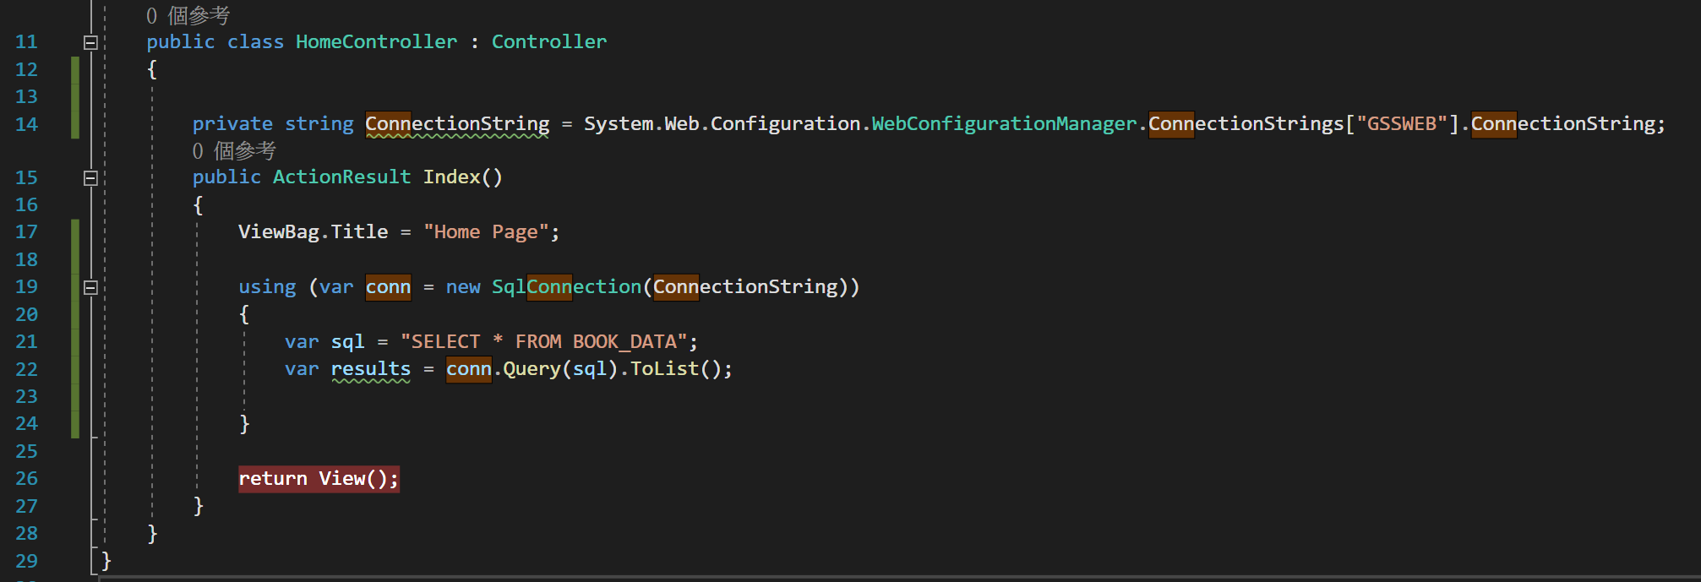
取得連線字串
於程式中加入此行
string ConnectionString = System.Web.Configuration.WebConfigurationManager.ConnectionStrings["GSSWEB"].ConnectionString;

Slide 11
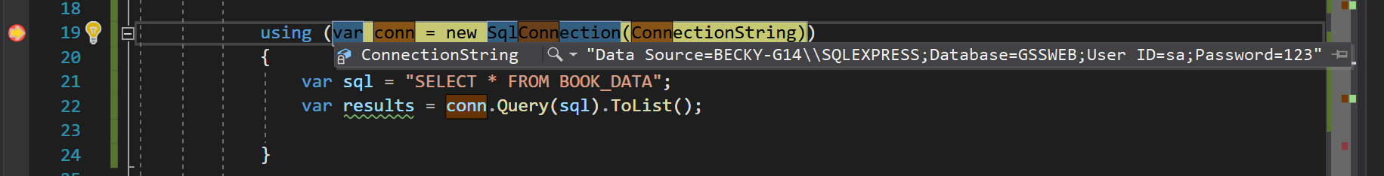
下中斷點檢查內容
中斷點，
裡面的黃色箭頭 表示目前停在此行
滑鼠移到變數上可查看value

Slide 12
查詢
加上此段
Notes:
using (var conn = new SqlConnection(ConnectionString))
{
var sql = "SELECT * FROM BOOK_DATA";
var results = conn.Query(sql).ToList();
}

Slide 13
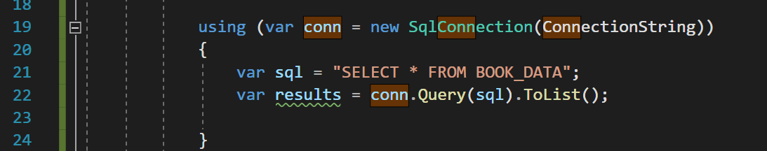
查詢
開啟一個新的SQL連線(相當於在SSMS開一個新的查詢)
你的SQL語法
變數此時接到的 型態會是dynamic
Query(查詢)
*dynamic 型態雖然方便， 但在後續編譯除錯時會較困難
建議開model使用強型別存取
(後面會說明如何開model自訂類別)

Slide 14
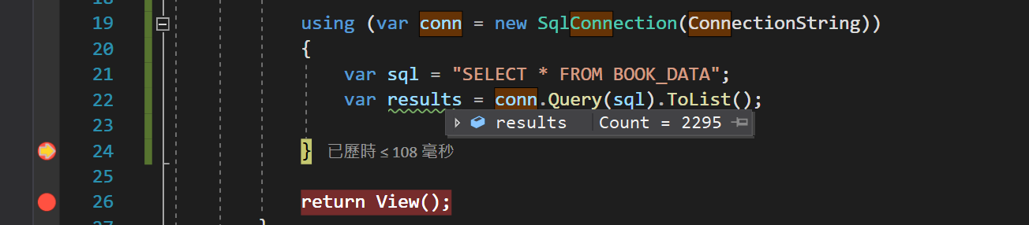
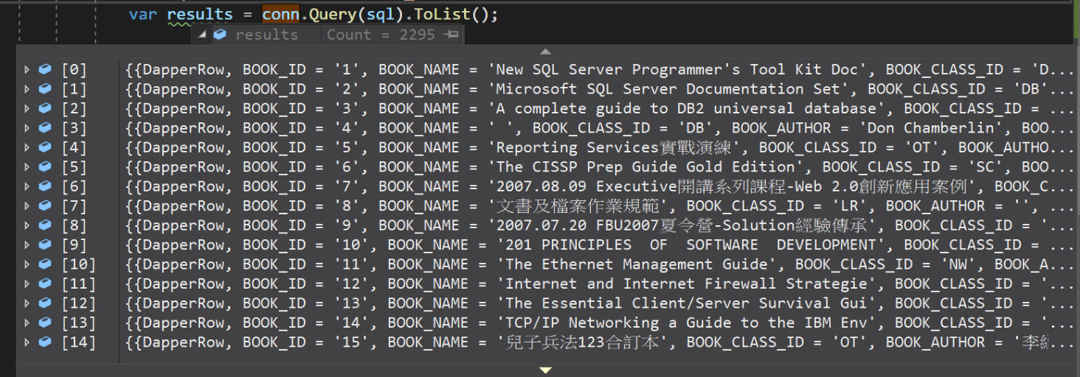
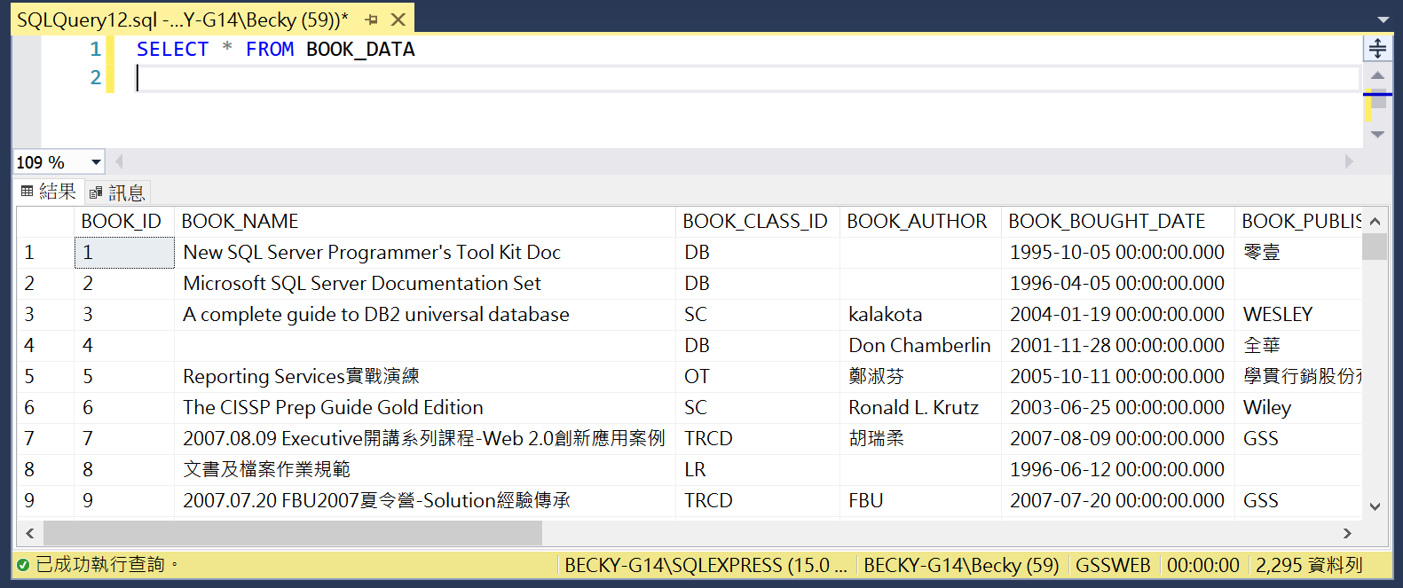
查詢結果
一樣下中斷點看一下

Slide 15
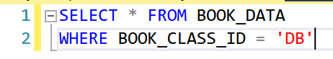
查詢：加條件
要怎麼做???
這樣??? 如果條件是動態的呢?
Query 函數有提供傳入參數，可以把我們的條件傳進去

Slide 16
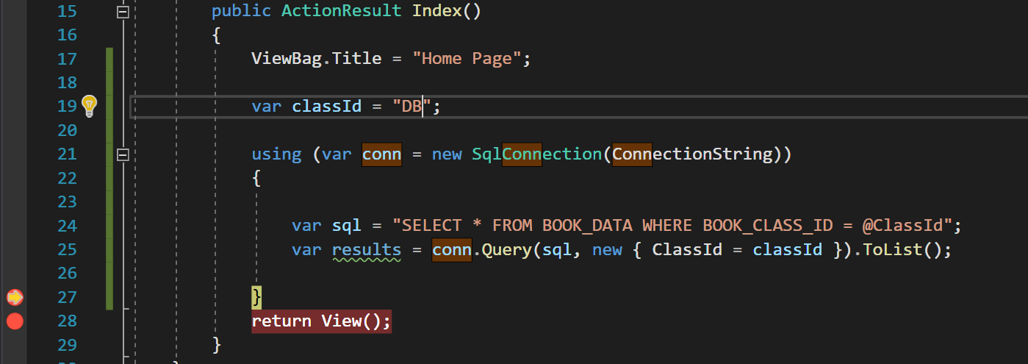
查詢傳參數
有名字的參數，可讀性佳

Slide 17
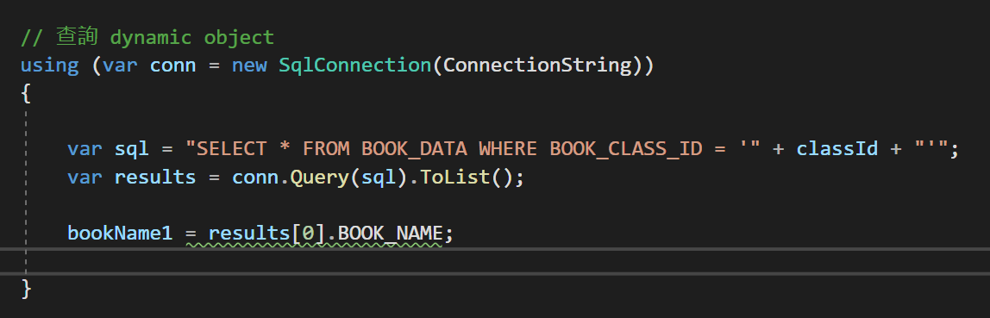
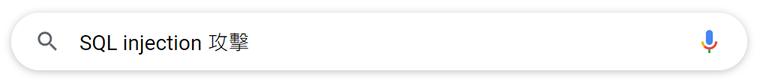
千萬母湯……

Slide 18
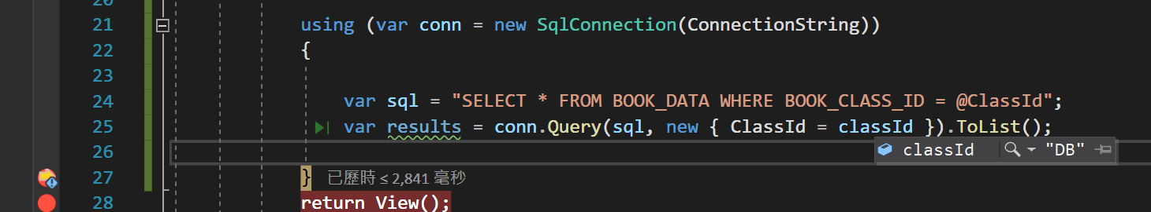
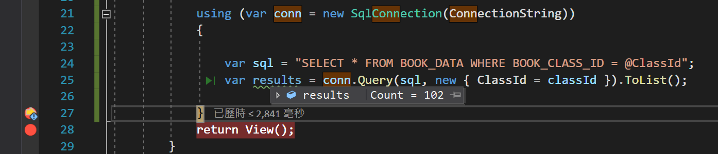
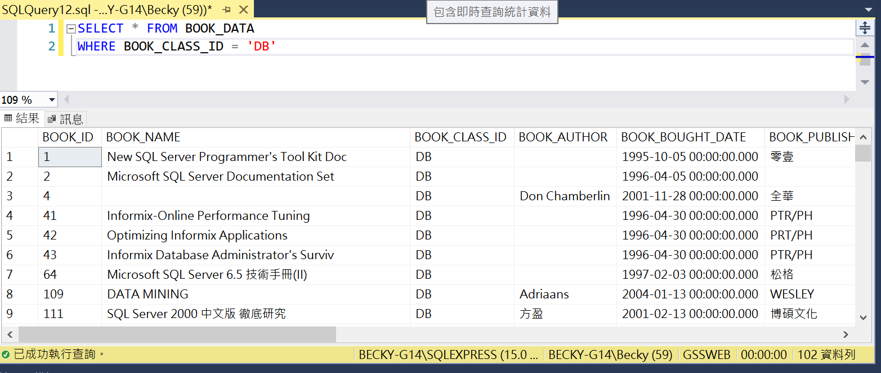
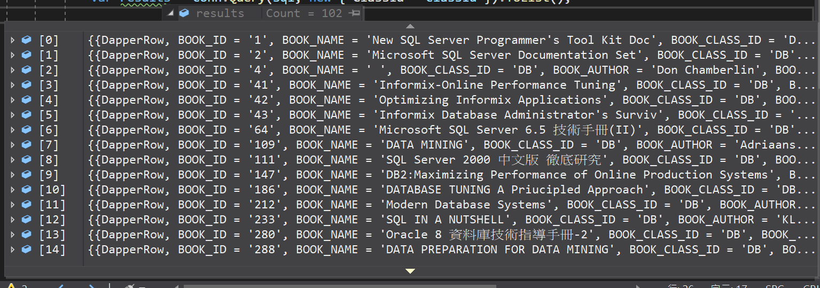
查詢結果

Slide 19
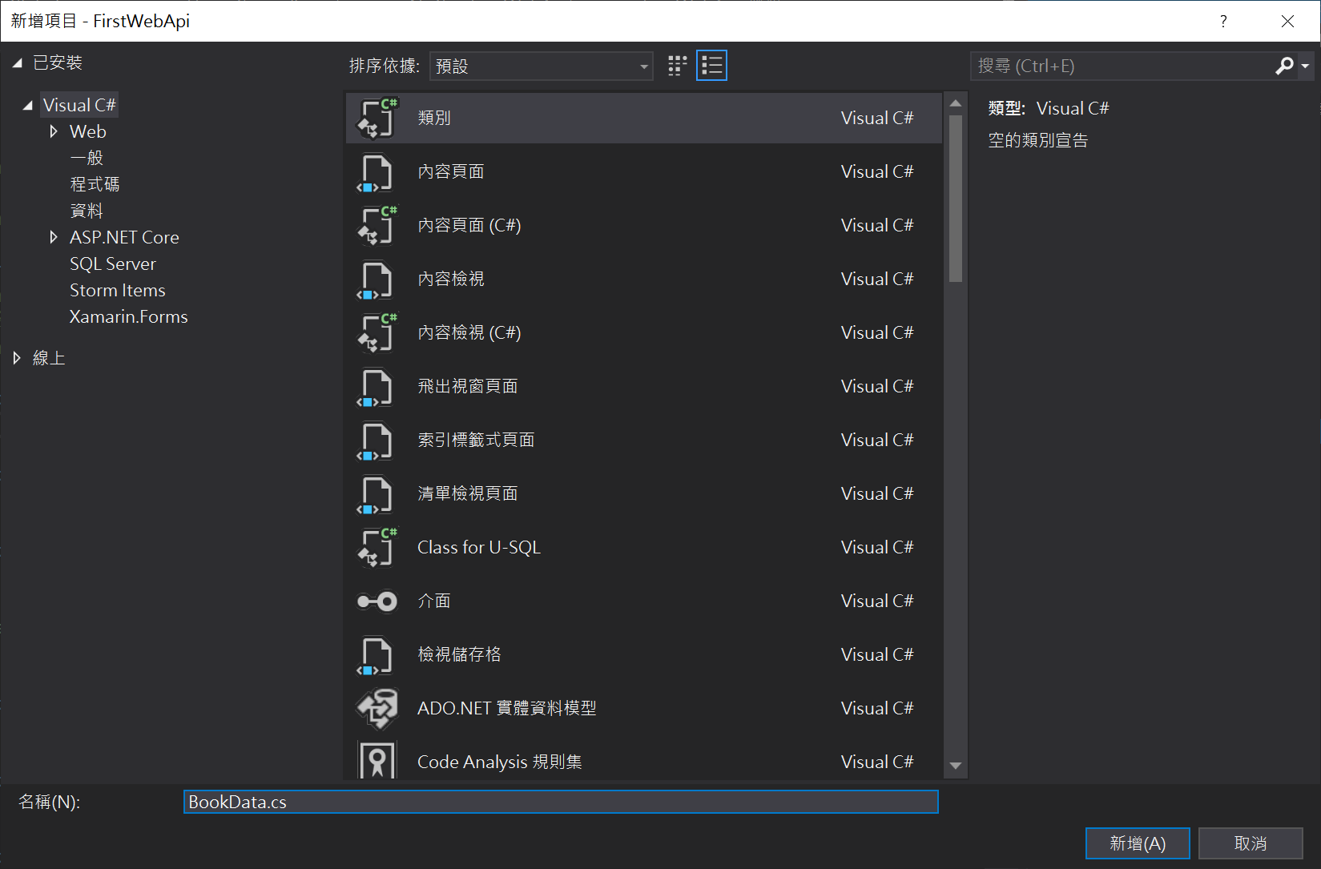
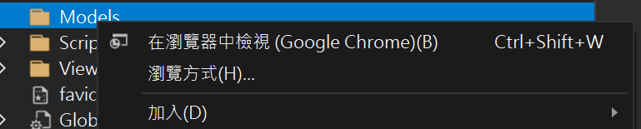
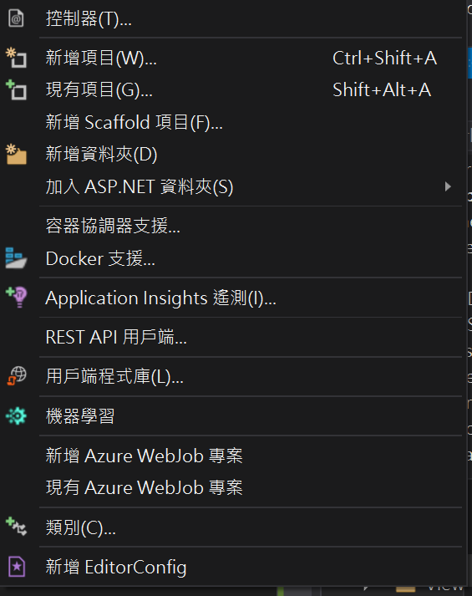
加入 model

Slide 20
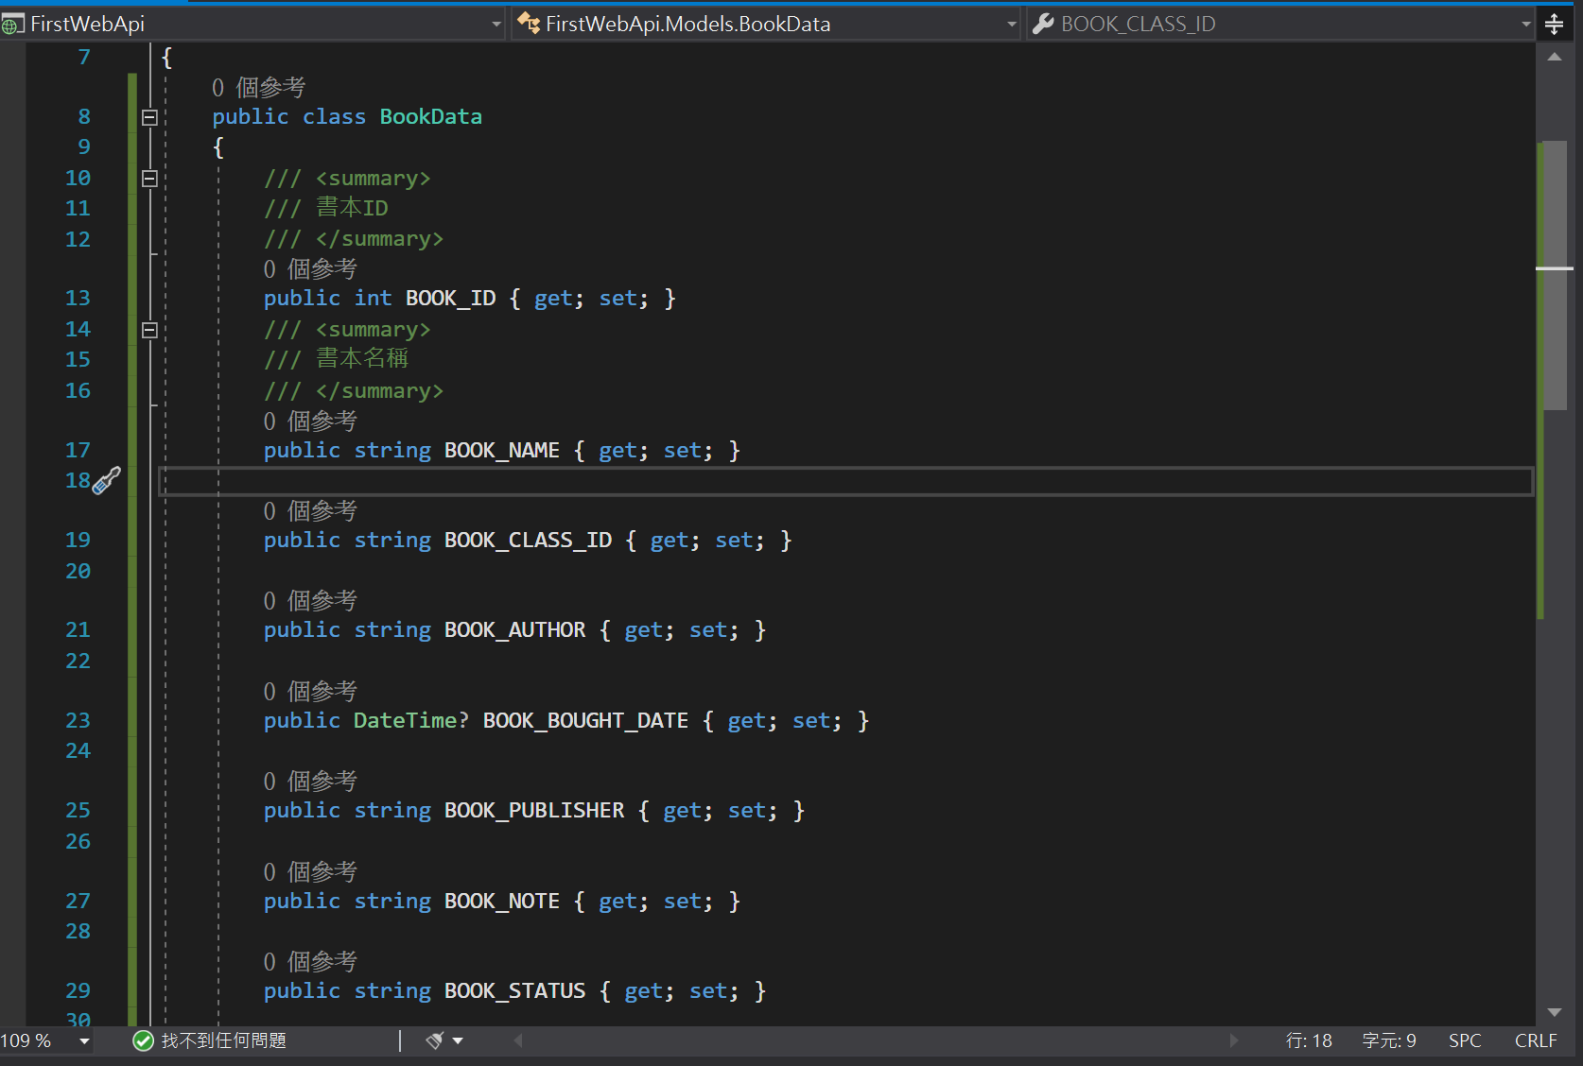
定義Model欄位
定義欄位(程式內需要的)
Notes:
public class BookData
{
public int BOOK_ID { get; set; }
public string BOOK_NAME { get; set; }
public string BOOK_CLASS_ID { get; set; }
public string BOOK_AUTHOR { get; set; }
public DateTime? BOOK_BOUGHT_DATE { get; set; }
public string BOOK_PUBLISHER { get; set; }
public string BOOK_NOTE { get; set; }
public string BOOK_STATUS { get; set; }
public string BOOK_KEEPER { get; set; }
public int? BOOK_AMOUNT { get; set; }
public DateTime? CREATE_DATE { get; set; }
public string CREATE_USER { get; set; }
public DateTime? MODIFY_DATE { get; set; }
public string MODIFY_USER { get; set; }
}

Slide 21
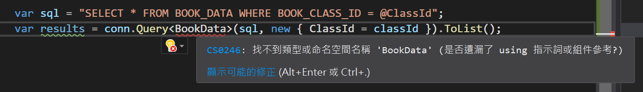
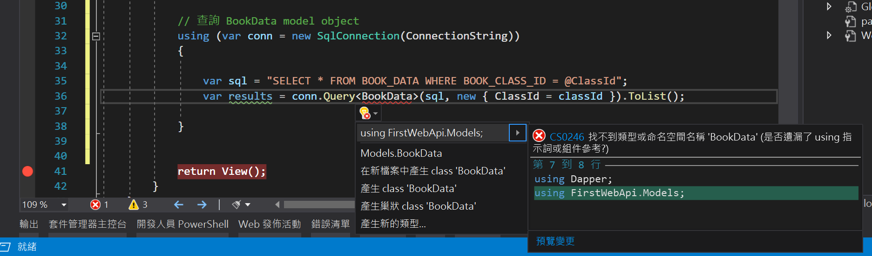
修改物件
替換成前面定義的Model名稱

Slide 22
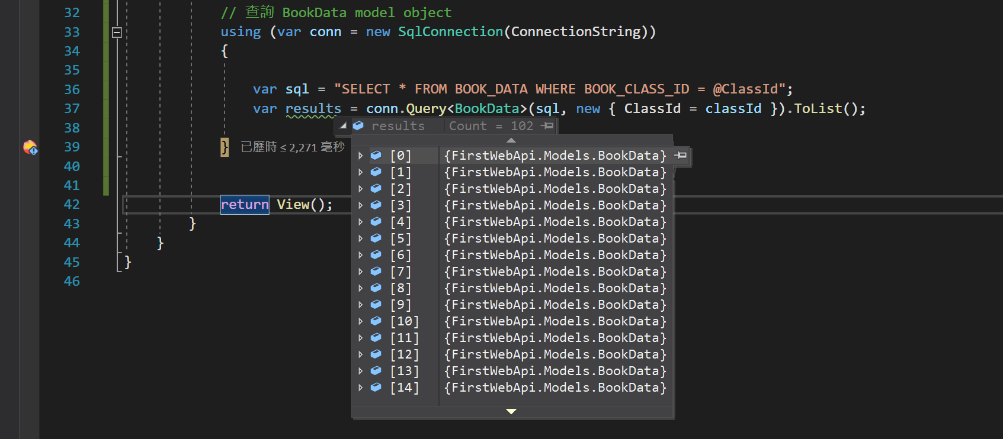
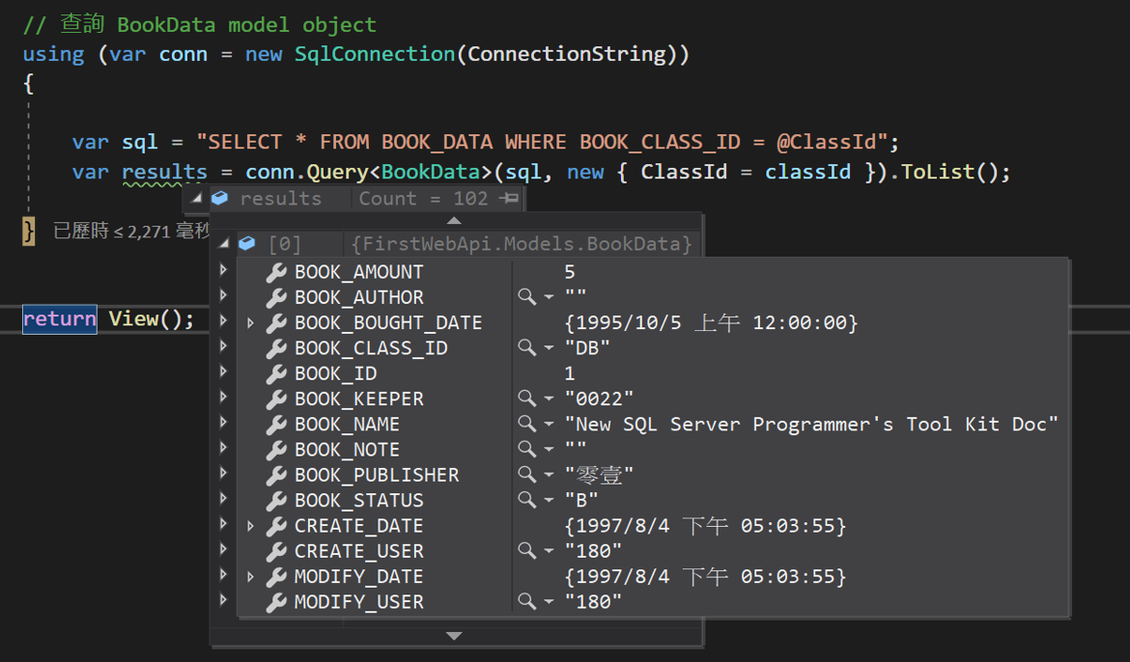
查詢結果

Slide 23
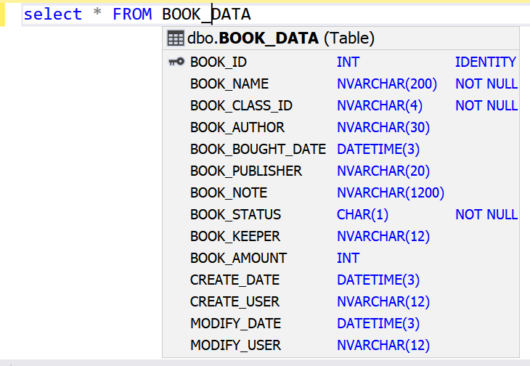
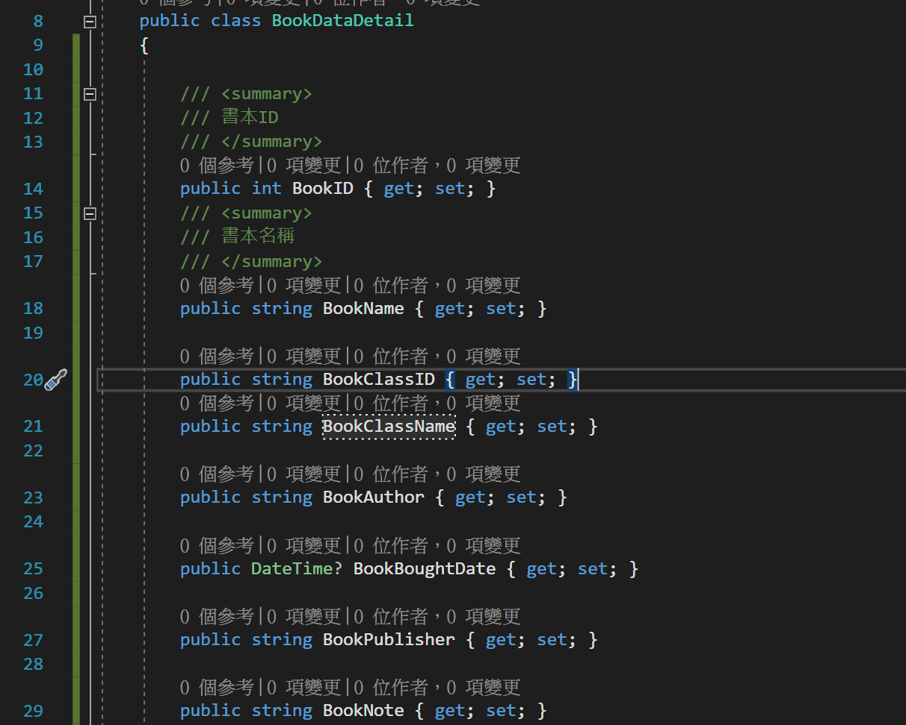
Model 名稱可以跟Table欄位名稱不一樣嗎?
Table 欄位名稱 Model 屬性名稱
Notes:
說明 model 名稱跟 dtable 名稱不一樣的時候怎麼處理

Slide 24
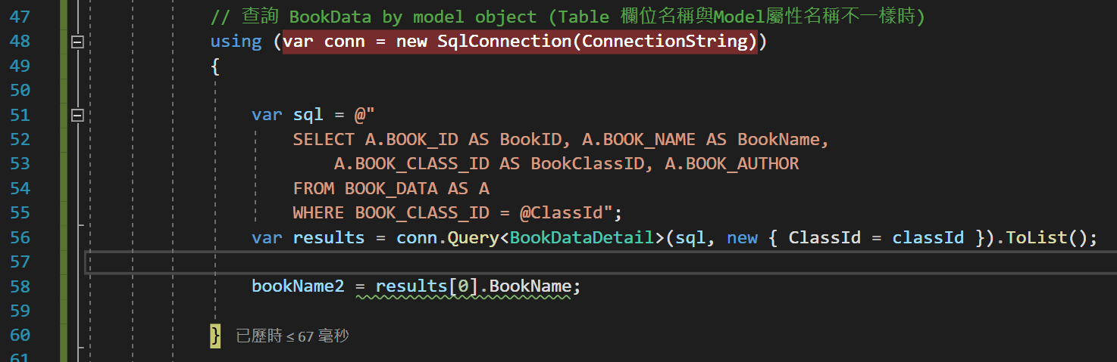
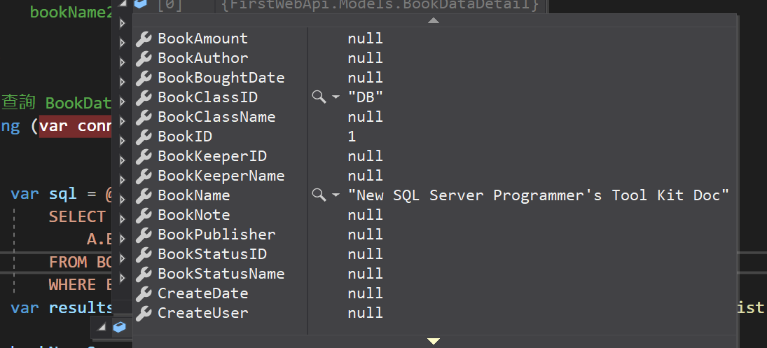
SQL 的 Select 處 加上別名跟Model 欄位名稱一樣即可直接綁定到Model上
Notes:
SELECT A.BOOK_ID AS BookID, A.BOOK_NAME AS BookName,
A.BOOK_CLASS_ID AS BookClassID, A.BOOK_AUTHOR
FROM BOOK_DATA AS A
WHERE BOOK_CLASS_ID = @ClassId

Slide 25
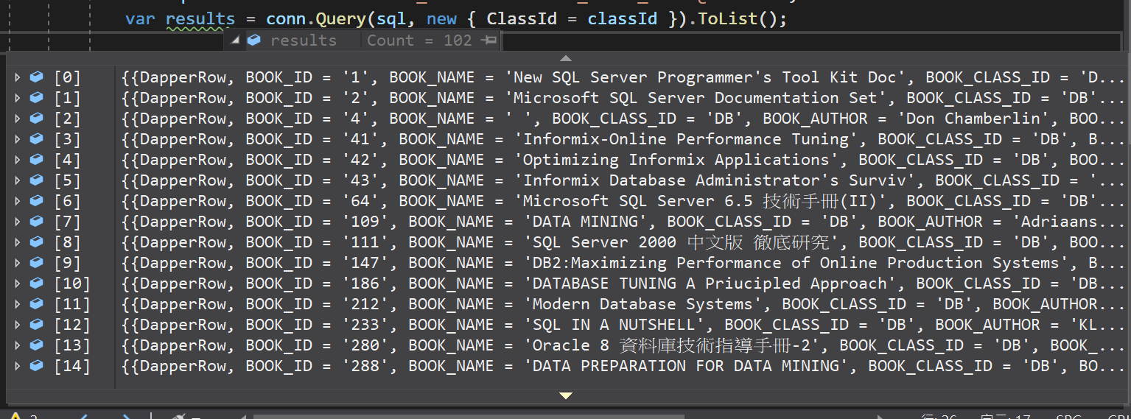
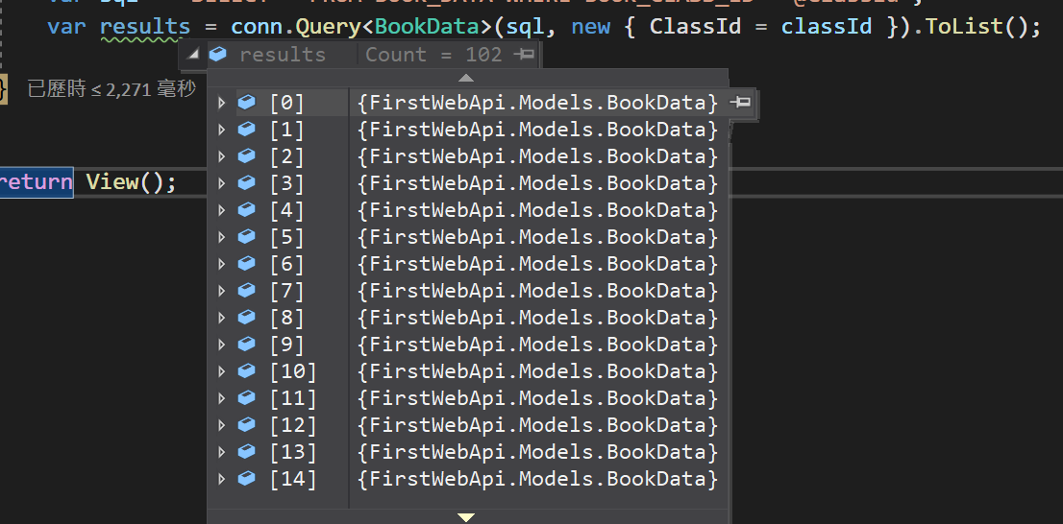
dynamic vs model
修改後(使用model)
修改前(使用dynamic)

Slide 26
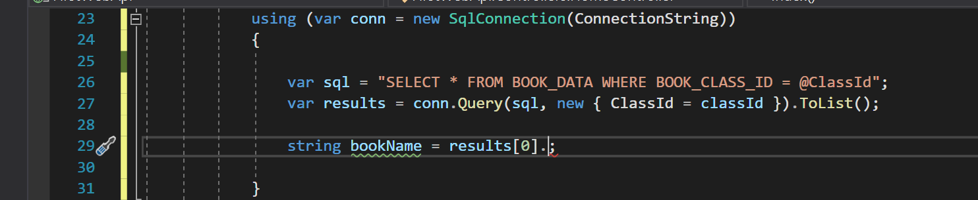
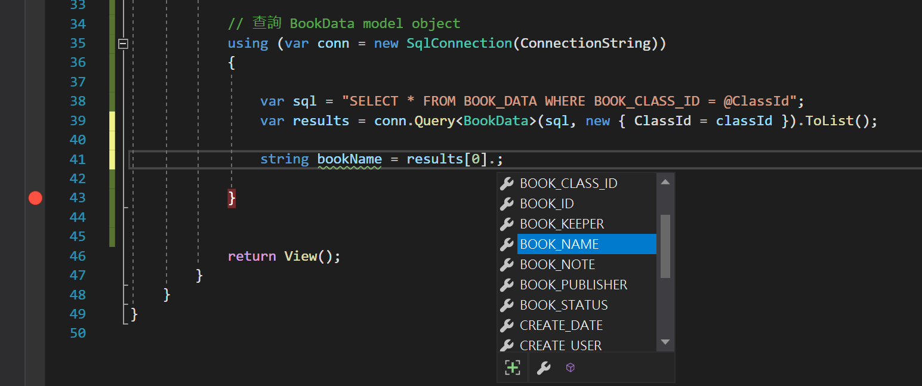
dynamic vs model
修改前(使用dynamic)
修改後(使用model)

Slide 27
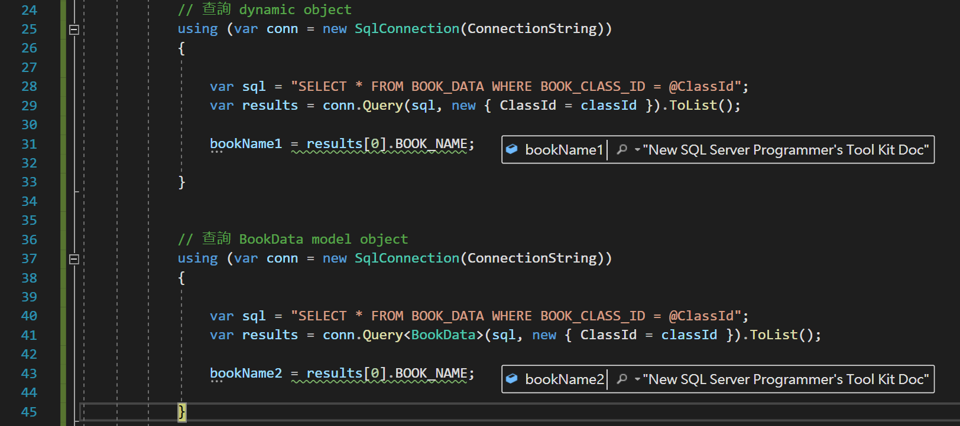
抓出第一本書的書名

Slide 28
使用 Execute 執行預存程序
用於執行 Insert、Update、Delete、Stored Procedure 時。

Slide 29
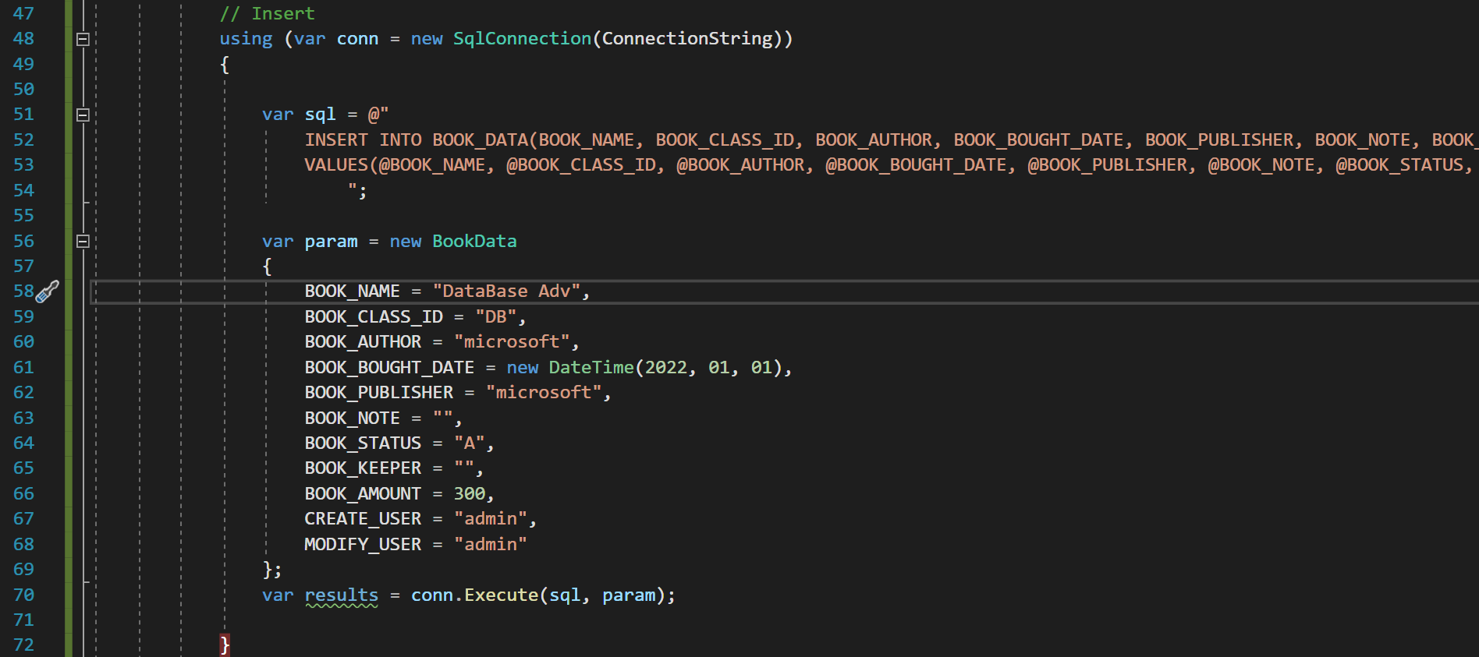
新增 Insert
Eg. 新增一本書
SQL：
程式碼：
Notes:
INSERT INTO BOOK_DATA(BOOK_NAME, BOOK_CLASS_ID, BOOK_AUTHOR, BOOK_BOUGHT_DATE, BOOK_PUBLISHER, BOOK_NOTE, BOOK_STATUS, BOOK_KEEPER, BOOK_AMOUNT, CREATE_DATE, CREATE_USER, MODIFY_DATE, MODIFY_USER)
VALUES('DataBase Adv','DB','microsoft','2022/01/01','microsoft','','A','',300,GETDATE(),'admin',GETDATE(),'admin’)
--
// Insert
using (var conn = new SqlConnection(ConnectionString))
{
var sql = @"
INSERT INTO BOOK_DATA(BOOK_NAME, BOOK_CLASS_ID, BOOK_AUTHOR, BOOK_BOUGHT_DATE, BOOK_PUBLISHER, BOOK_NOTE, BOOK_STATUS, BOOK_KEEPER, BOOK_AMOUNT, CREATE_DATE, CREATE_USER, MODIFY_DATE, MODIFY_USER)
VALUES(@BOOK_NAME, @BOOK_CLASS_ID, @BOOK_AUTHOR, @BOOK_BOUGHT_DATE, @BOOK_PUBLISHER, @BOOK_NOTE, @BOOK_STATUS, @BOOK_KEEPER, @BOOK_AMOUNT, getdate(), @CREATE_USER, getdate(), @MODIFY_USER)
";
var param = new BookData
{
BOOK_NAME = "DataBase Adv",
BOOK_CLASS_ID = "DB",
BOOK_AUTHOR = "microsoft",
BOOK_BOUGHT_DATE = new DateTime(2022, 01, 01),
BOOK_PUBLISHER = "microsoft",
BOOK_NOTE = "",
BOOK_STATUS = "A",
BOOK_KEEPER = "",
BOOK_AMOUNT = 300,
CREATE_USER = "admin",
MODIFY_USER = "admin"
};
var results = conn.Execute(sql, param);
}

Slide 30
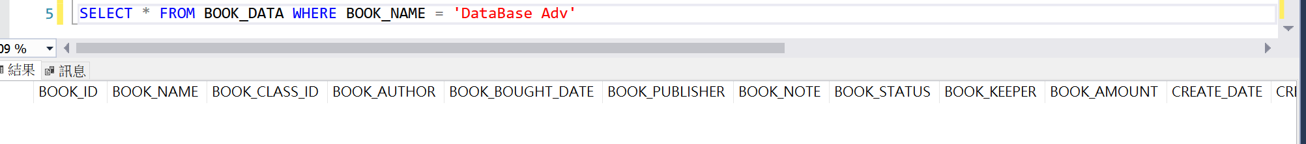
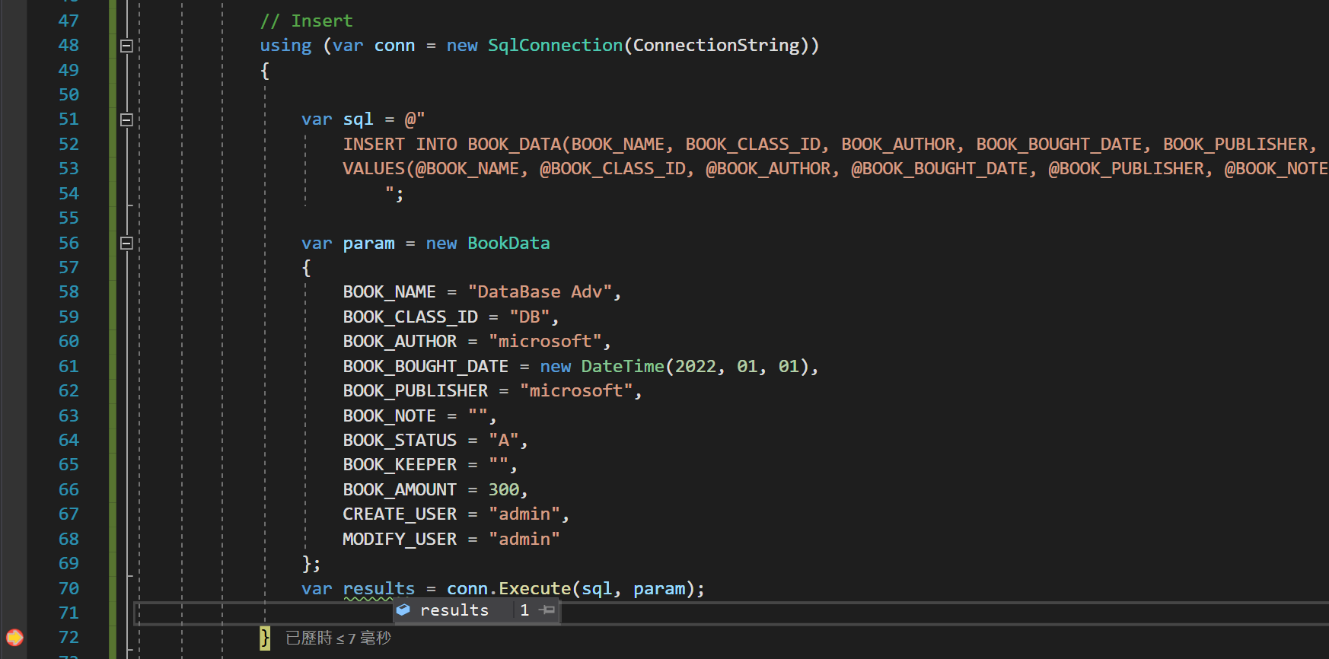
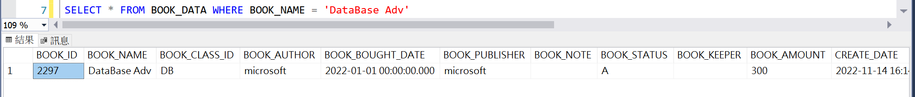
執行前→
執行後↓

Slide 31
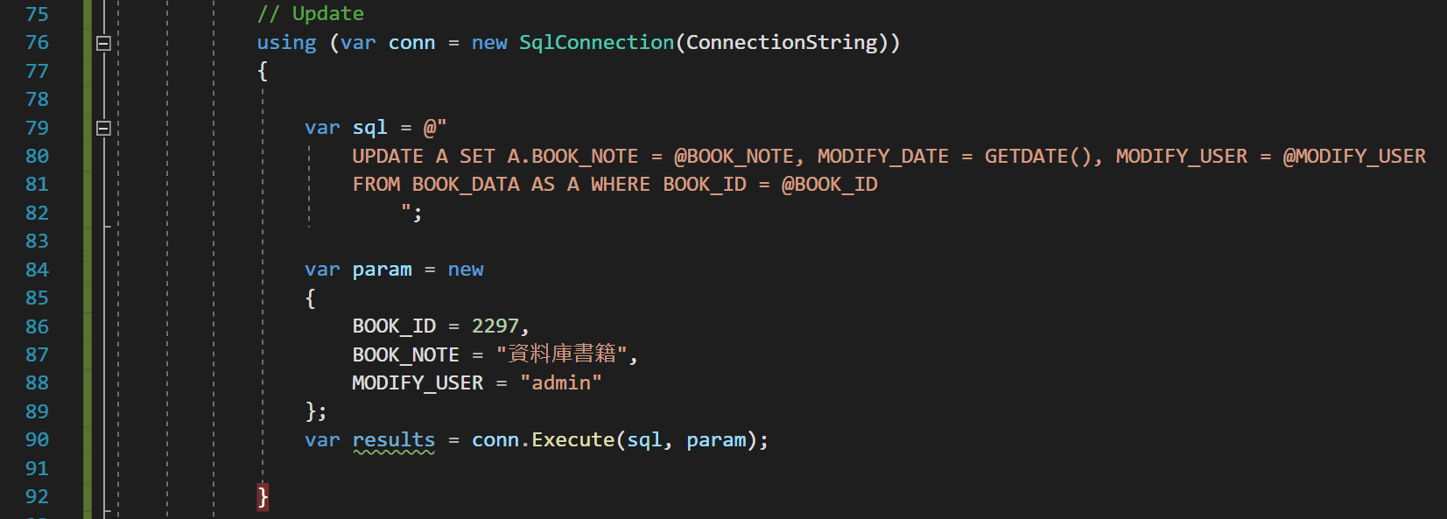
修改 Update
Eg.修改剛剛新增的書本的描述(修改成：資料庫書籍)
SQL：
程式碼：
Notes:
UPDATE A SET A.BOOK_NOTE = '資料庫書籍', MODIFY_DATE = GETDATE(), MODIFY_USER ='admin'
FROM BOOK_DATA AS A WHERE BOOK_ID = '2297'
--
// Update
using (var conn = new SqlConnection(ConnectionString))
{
var sql = @"
UPDATE A SET A.BOOK_NOTE = @BOOK_NOTE, MODIFY_DATE = GETDATE(), MODIFY_USER = @MODIFY_USER
FROM BOOK_DATA AS A WHERE BOOK_ID = @BOOK_ID
";
var param = new
{
BOOK_ID = 2297,
BOOK_NOTE = "資料庫書籍",
MODIFY_USER = "admin"
};
var results = conn.Execute(sql, param);
}

Slide 32
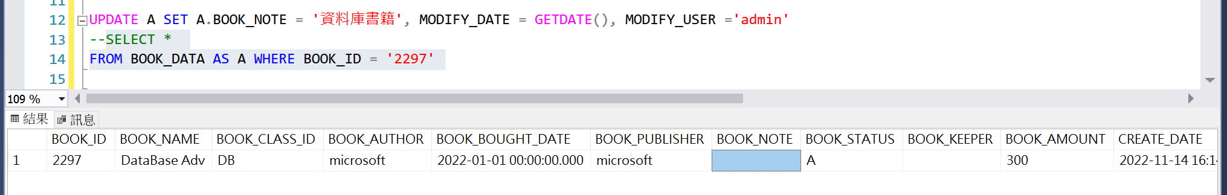
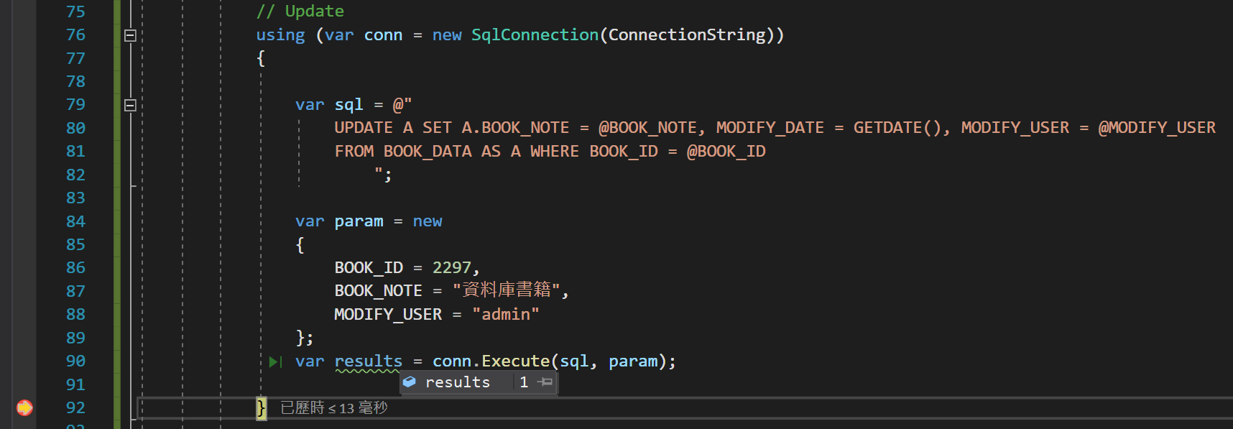
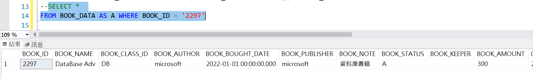
執行前→
執行後↓

Slide 33
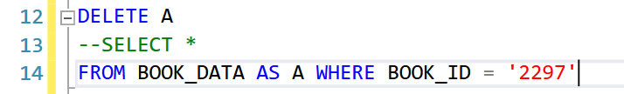

刪除 Delete
Eg.刪除剛剛新增的書本(書本ID = ‘2297’)
SQL：
程式碼：
Notes:
DELETE A
--SELECT *
FROM BOOK_DATA AS A WHERE BOOK_ID = '2297'
--
// Delete
using (var conn = new SqlConnection(ConnectionString))
{
var sql = @"
DELETE A FROM BOOK_DATA AS A WHERE BOOK_ID = @BOOK_ID
";
var param = new
{
BOOK_ID = 2297
};
var results = conn.Execute(sql, param);
}

Slide 34



執行前→
執行後↓

Slide 35
試試看
取出書本ID = 2294的借閱紀錄
新增一筆借閱紀錄，借書人為李四，書本ID為2294，借閱日期為2021/01/01，並更新書籍主檔的狀態為已借出且借閱人為李四

Slide 36
THANKS

